Slide 1

Opérateur
de compétences
des métiers de l'assurance, de la banque
& de la finance, du conseil, de l'expertise
comptable & du commissariat aux comptes
Service Communication • Janvier 2024

Slide 2
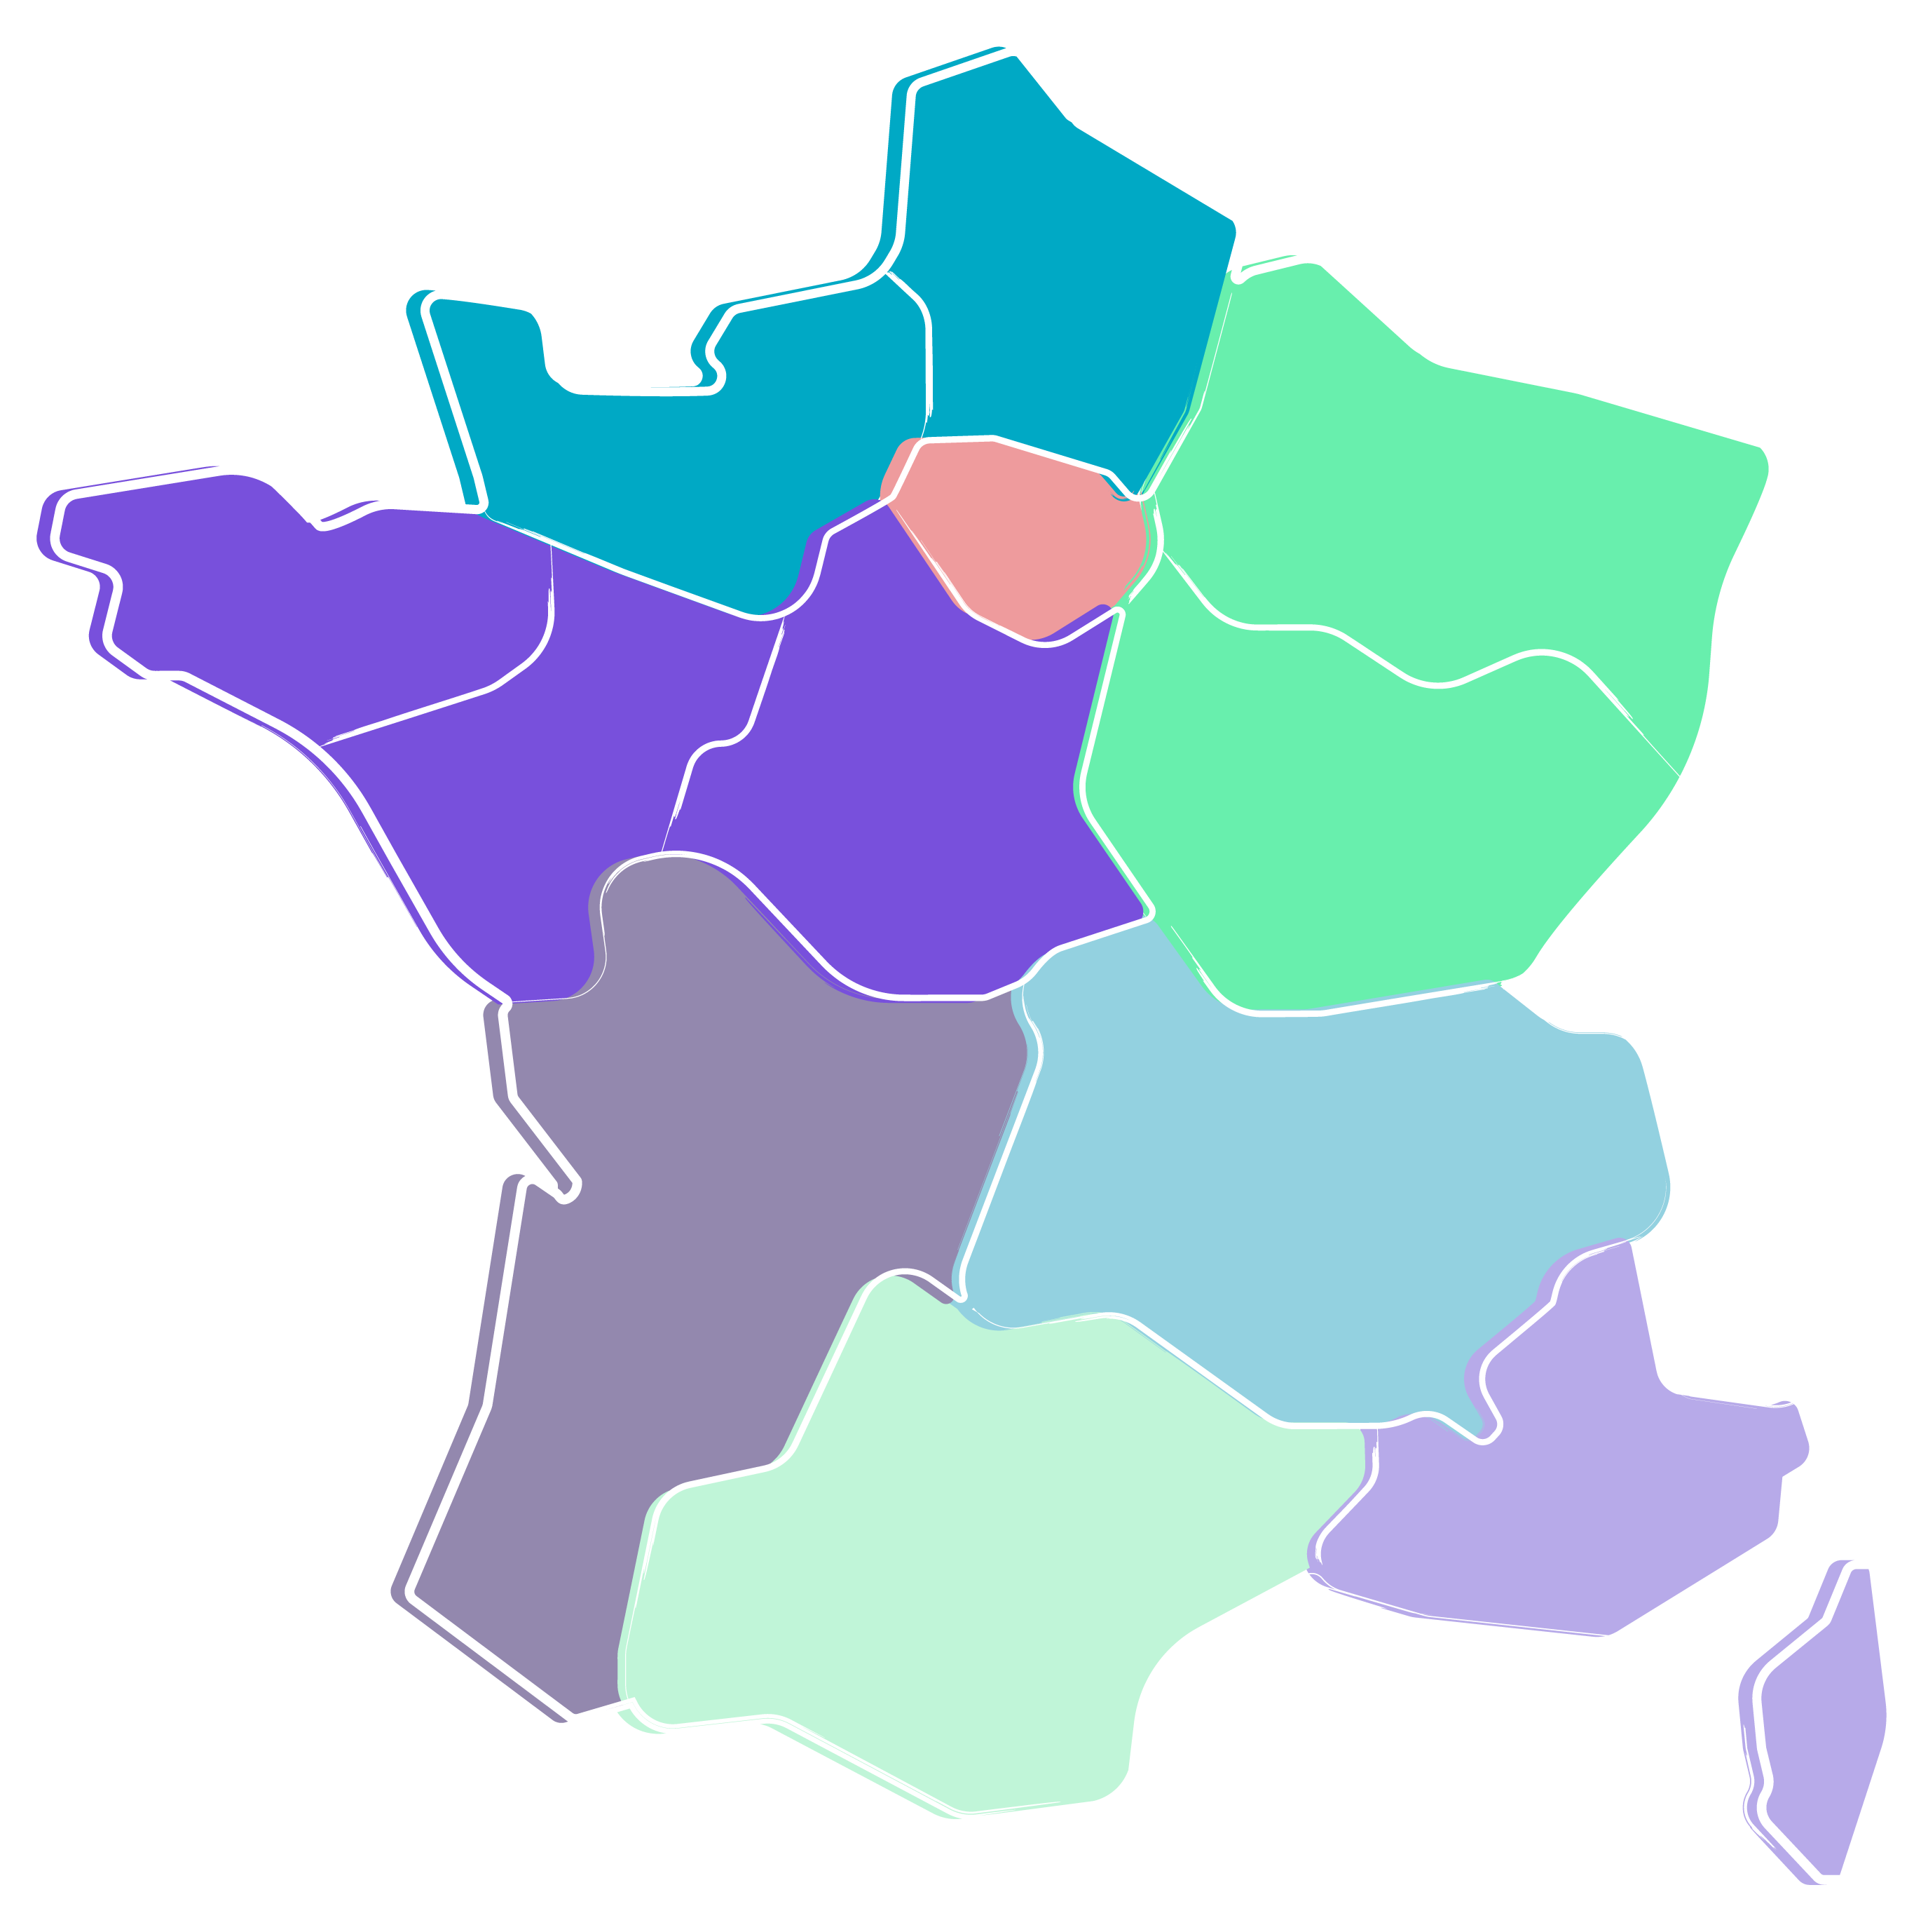
Une présence au plus près
des bassins d’emploi
Lille
Rouen
Caen
Reims
Metz
Brest
Paris
Strasbourg
Nancy
10
Rennes
antennes
Orléans
Dijon
Nantes
Tours
28
Besançon
représentations régionales
Saintes
Clermont-Ferrand
Limoges
360
Bordeaux
Lyon
Chambéry
collaborateurs dont
80% dédiés au conseil aux entreprises
Grenoble
Agen
Bayonne
Sophia Antipolis
Montpellier
Toulouse
Entreprises : 01 43 46 01 10
Organismes de formation : 01 43 46 01 60 Particuliers : 01 43 46 01 30
Marseille
17/01/24

Slide 3
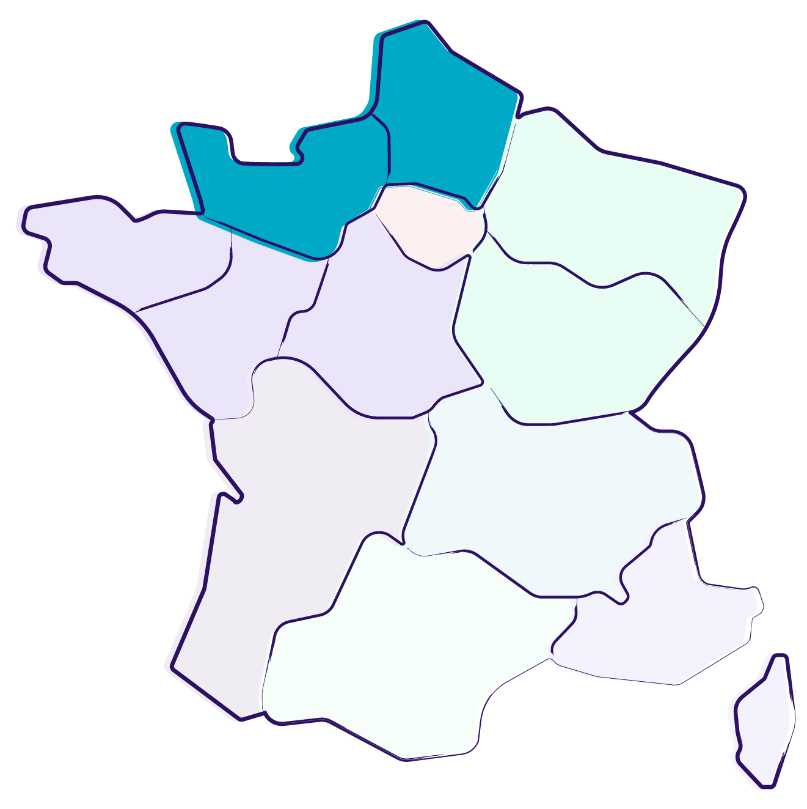

Hauts de France — Normandie
Lille
Rouen
Caen
François Infantes
-
Délégué Régional
finfantes@opco-atlas.fr
06 42 21 66 61
679 Avenue de la République
59800 Lille
17/01/24

Slide 4
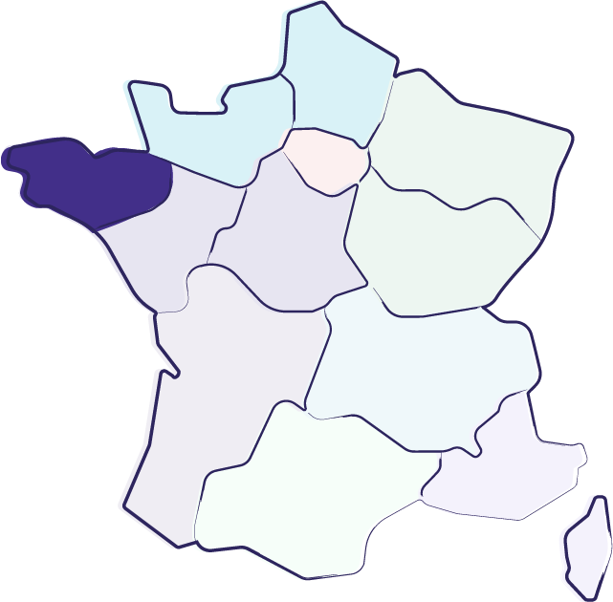
Bretagne
Brest
Rennes
Lucie Godey
-
Déléguée Régionale
lgodey@opco-atlas.fr
07 65 18 47 36
8 rue du bordage
35510 CESSON SEVIGNE
17/01/24

Slide 5
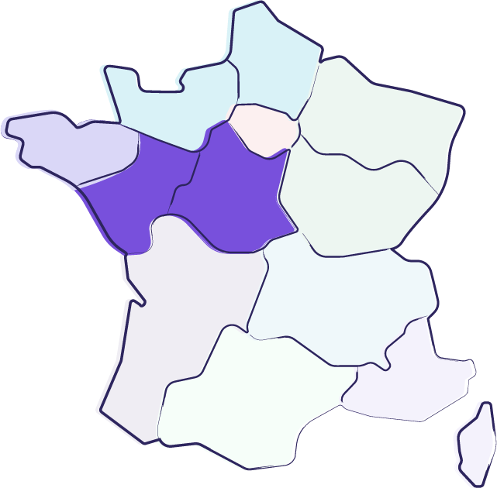
Pays de la Loire — Centre Val de Loire
Béatrice Abadie
-
Déléguée Régionale
babadie@opco-atlas.fr
06 60 59 73 28
Orléans
Nantes
Tours
Immeuble Le Nantil A
1 Rue Célestin Freinet
44200 Nantes
17/01/24

Slide 6
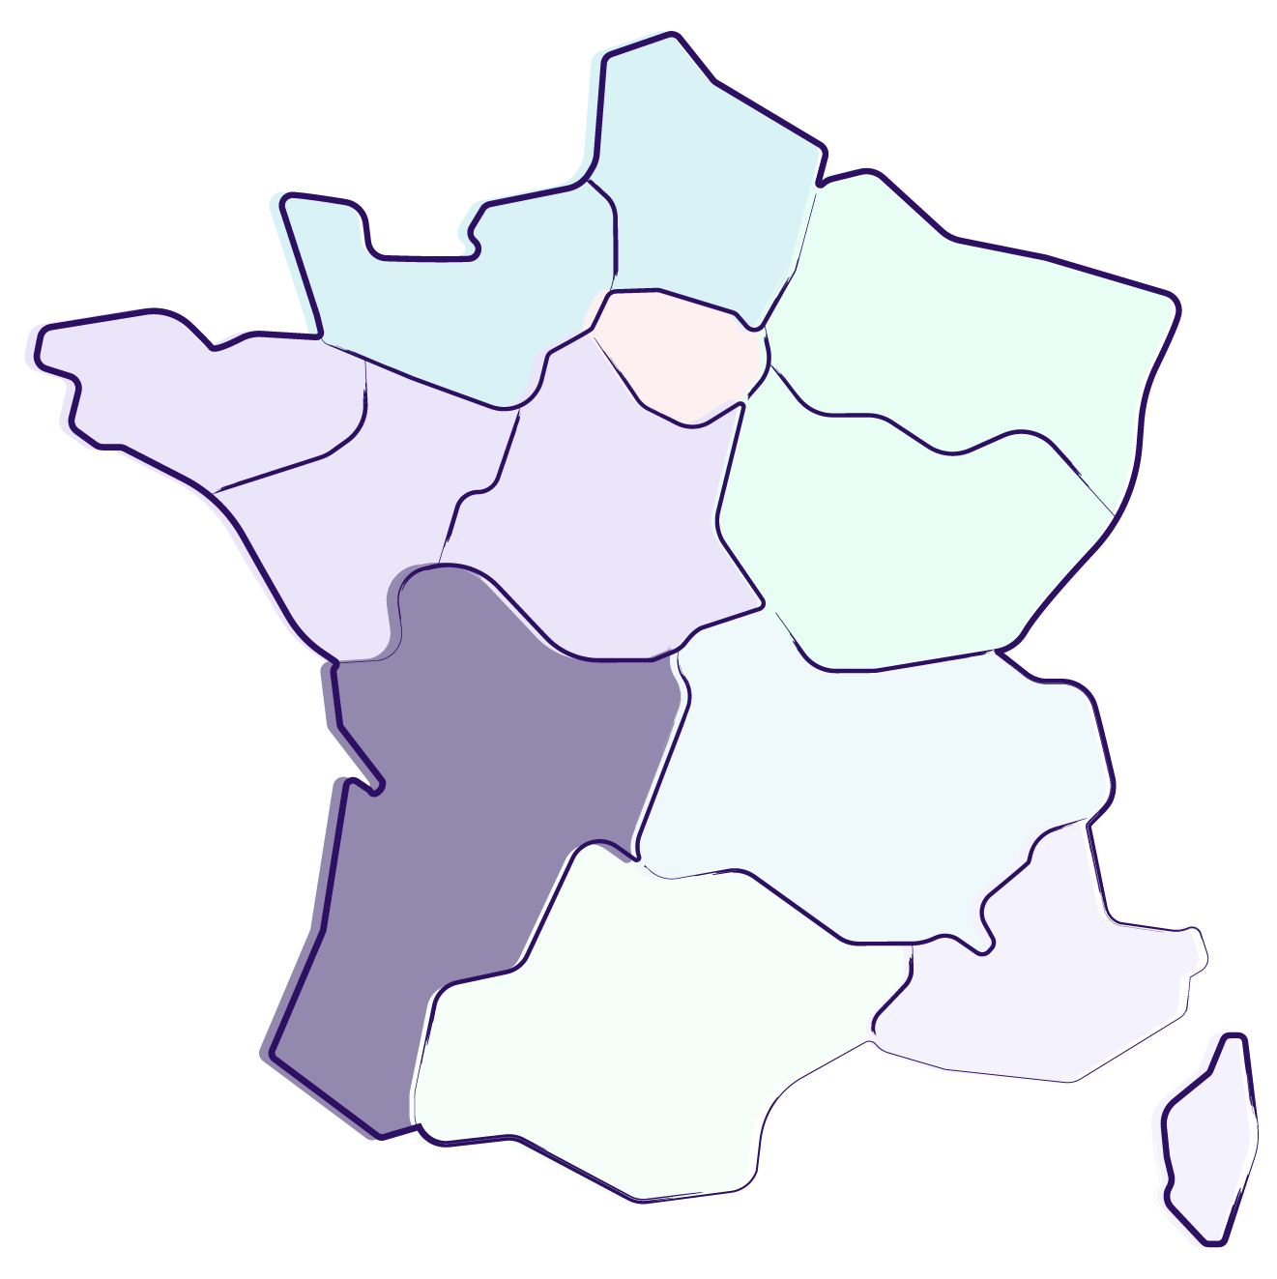
Nouvelle Aquitaine
David Tondellier
-
Délégué Régional - Antenne de Bordeaux dtondellier@opco-atlas.fr
06 75 63 87 14
Poitiers
Limoges
Gare de Bordeaux
Saint Jean - Pavillon Nord
Parvis Louis Armand - CS 21912
Chez REGUS
33082 Bordeaux Cedex
Bordeaux
Agen
Bayonne
17/01/24

Slide 7
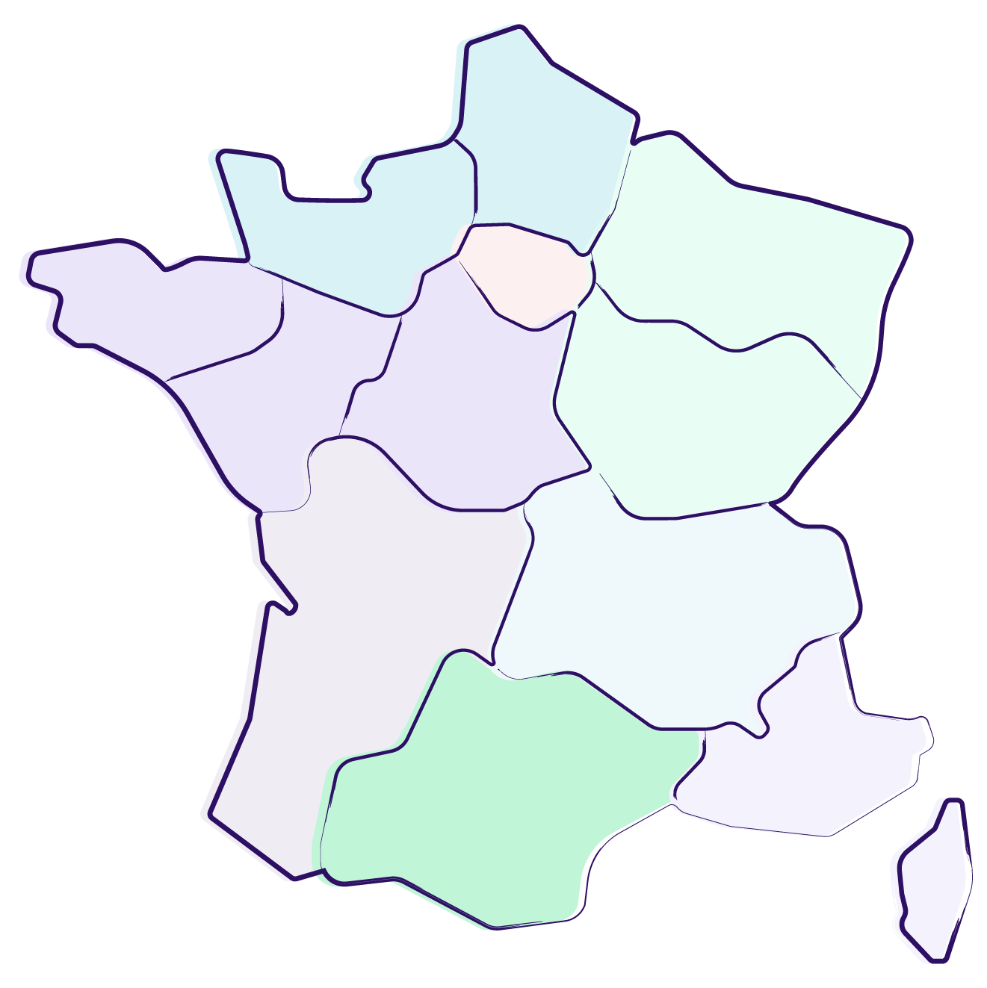
Occitanie
Jérôme Penso
-
Délégué Régional
jpenso@opco-atlas.fr
06 62 44 67 52
Immeuble Jeanne d'Arc
9-11 Rue Matabiau
31000 Toulouse
Montpellier
Toulouse
17/01/24

Slide 8
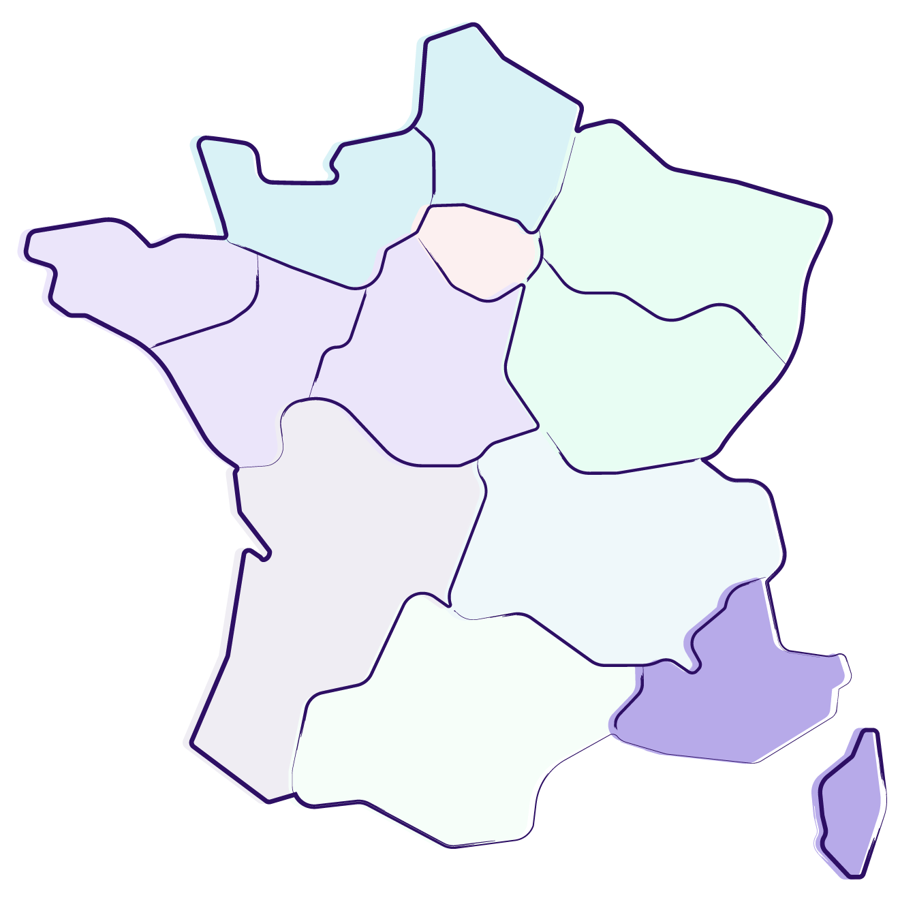
Paca — Corse
Magali Rasamison
-
Déléguée Régionale
mrasamison@opco-atlas.fr
06 61 87 71 69
21 Rue de la République
13002 Marseille
Sophia Antipolis
Marseille
17/01/24

Slide 9
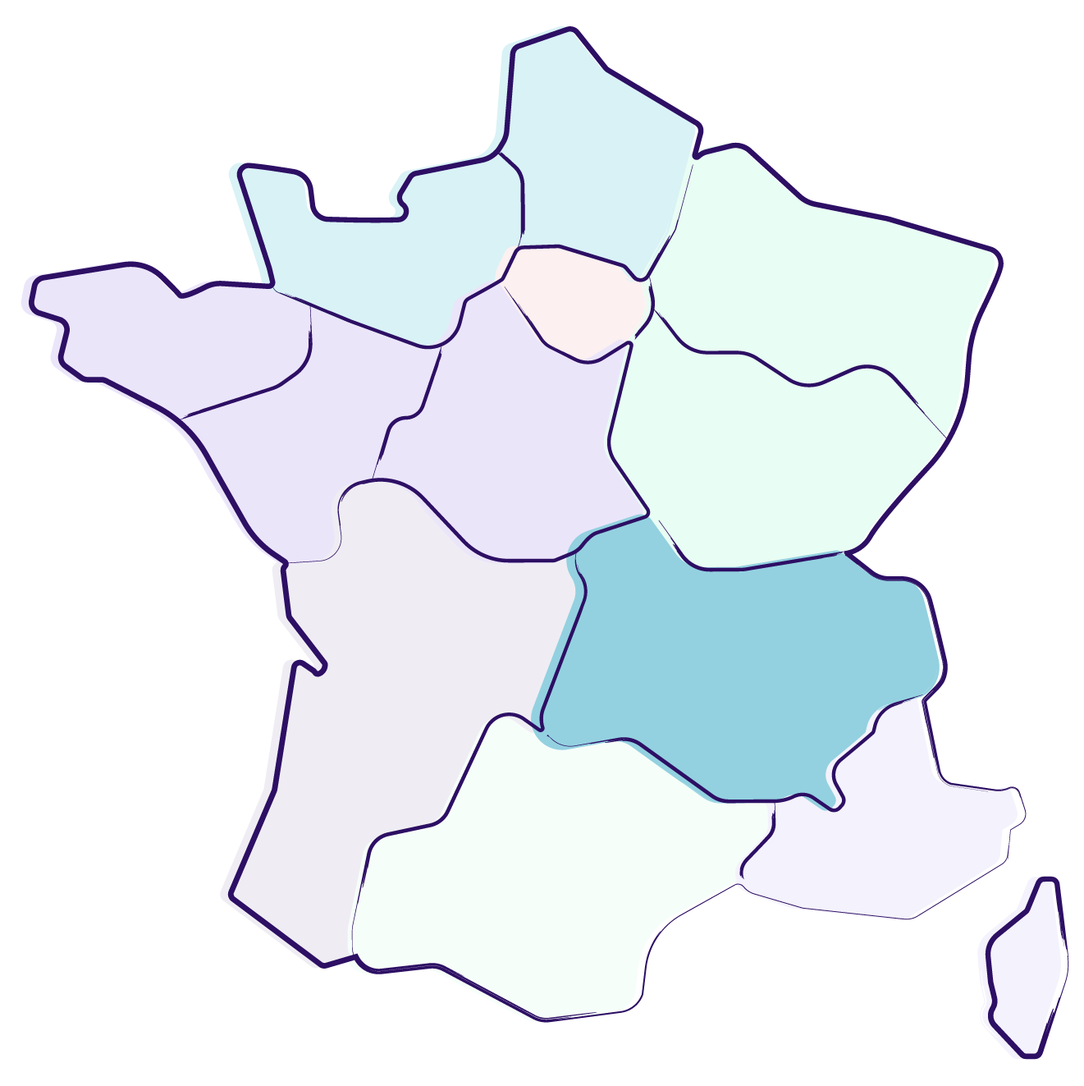
Auvergne — Rhône - Alpes
Antoine Chateau
-
Délégué Régional – Antenne de Lyon
achateau@opco-atlas.fr
06 47 01 96 44
Clermont-Ferrand
Immeuble Forum
29 Rue Maurice Flandrin
69003 Lyon
Annecy
Lyon
Grenoble
17/01/24

Slide 10
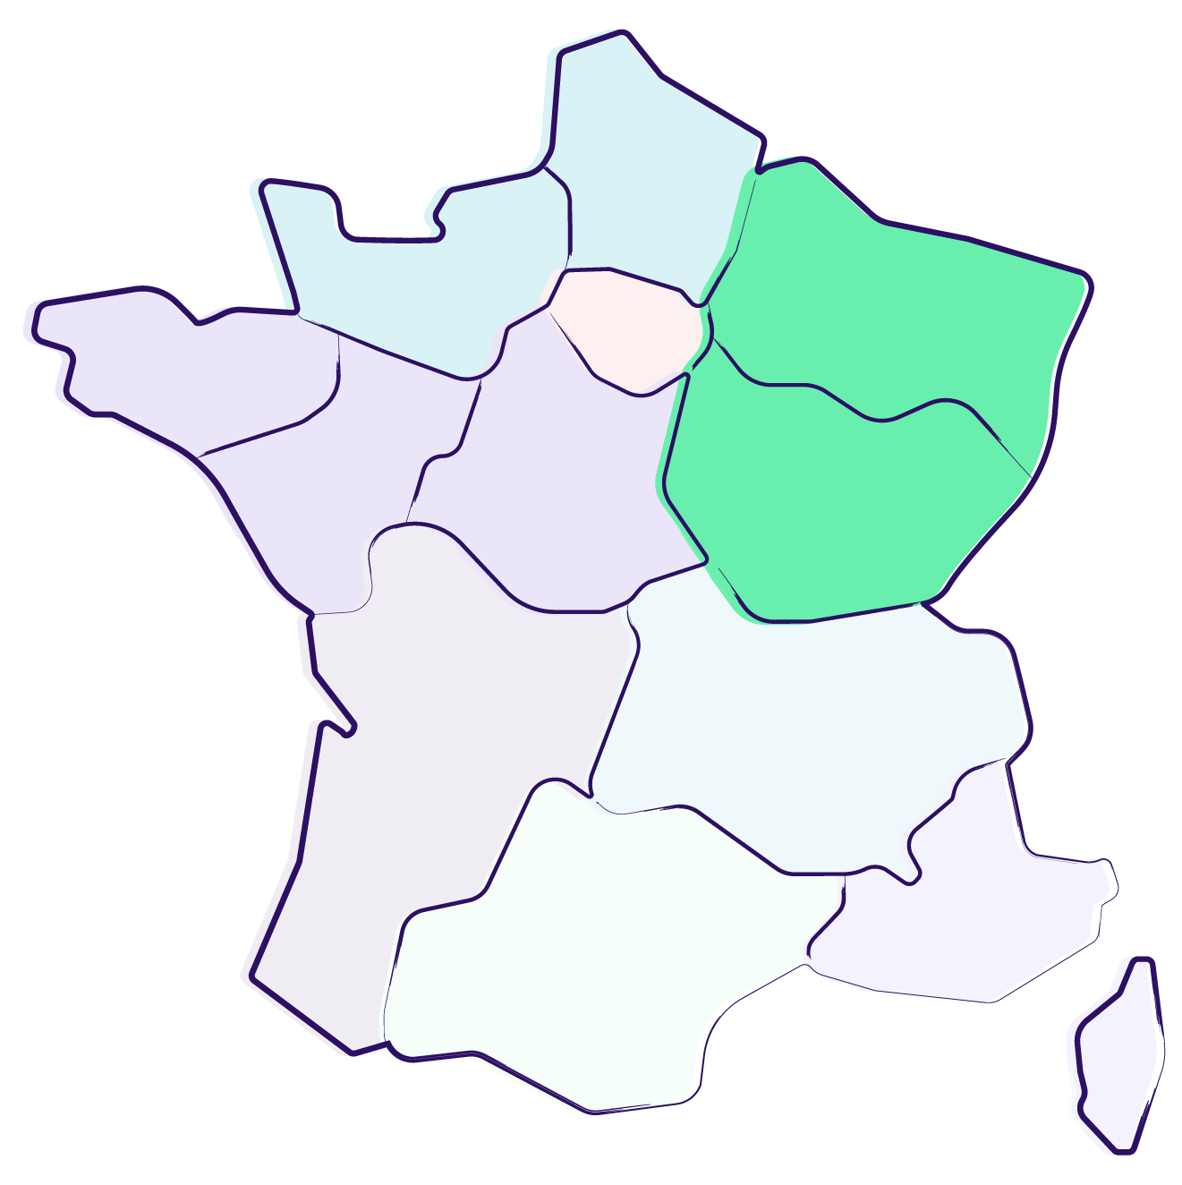
Grand Est — Bourgogne Franche - Comté
Reims
Strasbourg
Nancy
Marjorie Calmes-Santi
-
Déléguée Régionale
mcalmessanti@opco-atlas.fr
07 64 26 18 95
Dijon
Besançon
4 Rue Sarrelouis
67000 Strasbourg
17/01/24

Slide 11
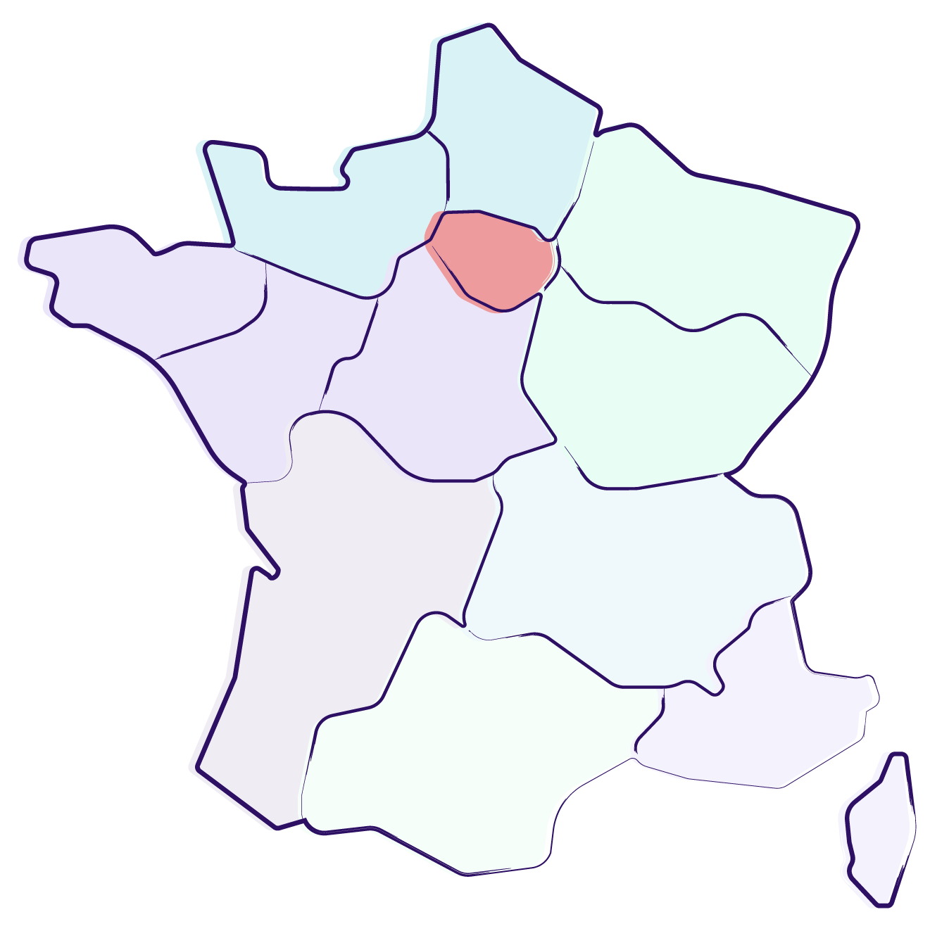
Île de France
Paris
Neila Hammadache
-
Déléguée Régionale
adomenech@opco-atlas.fr
06 08 81 99 98
14-18 Rue Ballu
75009 Paris
17/01/24

Slide 12





Contacter Atlas
Entreprises : 01 43 46 01 10
Organismes de formation : 01 43 46 01 60
Particuliers : 01 43 46 01 30
opco-atlas.fr

